Slide 1


ХXIII заседание Совета Тукаевского муниципального района
15 февраля 2018г.
tukay.tatar.ru
e-mail: tukay@tatar.ru

Slide 2
Об итогах социально-экономического развития Тукаевского муниципального района за 2017 год и задачах на 2018 год
Камаев Фаил Мисбахович
Руководитель Исполнительного комитета района

Slide 3
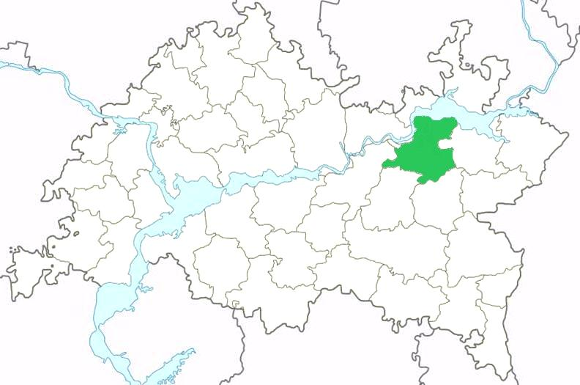
Итоги социально-экономического развития
Тукаевского муниципального района за 2017 год
Муниципальный район | Итоговый рейтинг
г. Казань | 1
Альметьевский | 2
Нижнекамский | 3
Тукаевский | 4
Лаишевский | 5
Новошешминский | 6
Набережные Челны | 7
Верхнеуслонский | 8
Рейтинг социально-экономического
развития МО РТ
4 место
Объем отгруженной
продукции
8 место
Тукаевский
район
Строительство
8 место
Ввод жилья населением
4 место

Slide 4
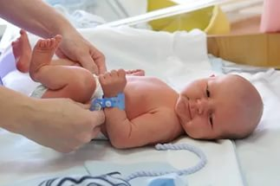
Население района

Slide 5
Денежные доходы населения

Slide 6
Промышленность

Slide 7
Отраслевая структура произведенной
и отгруженной продукции

Slide 8
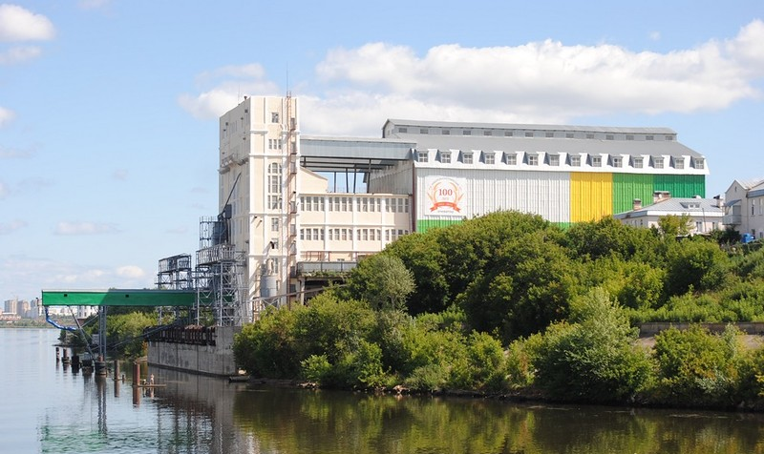
ОАО “Набережночелнинский элеватор»
Произведено:
комбикормов – 351,5 тыс. тонн
жмых рапса – 10,2 тыс.тн
масло рапсовое – 4,9 тыс. тонн
6,1 млрд.рублей

Slide 9


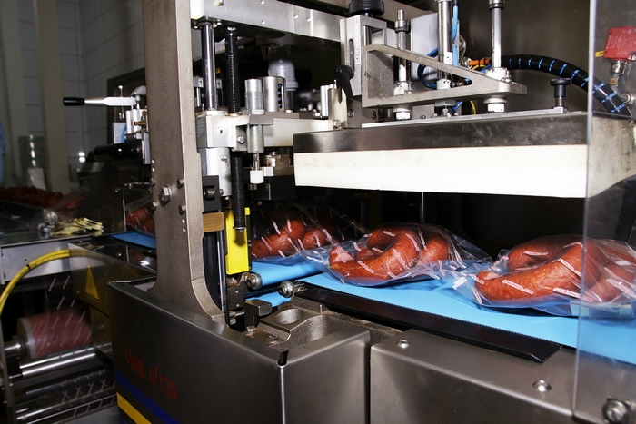
ООО «Челны-мясо», ООО «Феникс»,
ООО «Любослава»
1,8 млрд.рублей
Производство
и переработка мяса

Slide 10
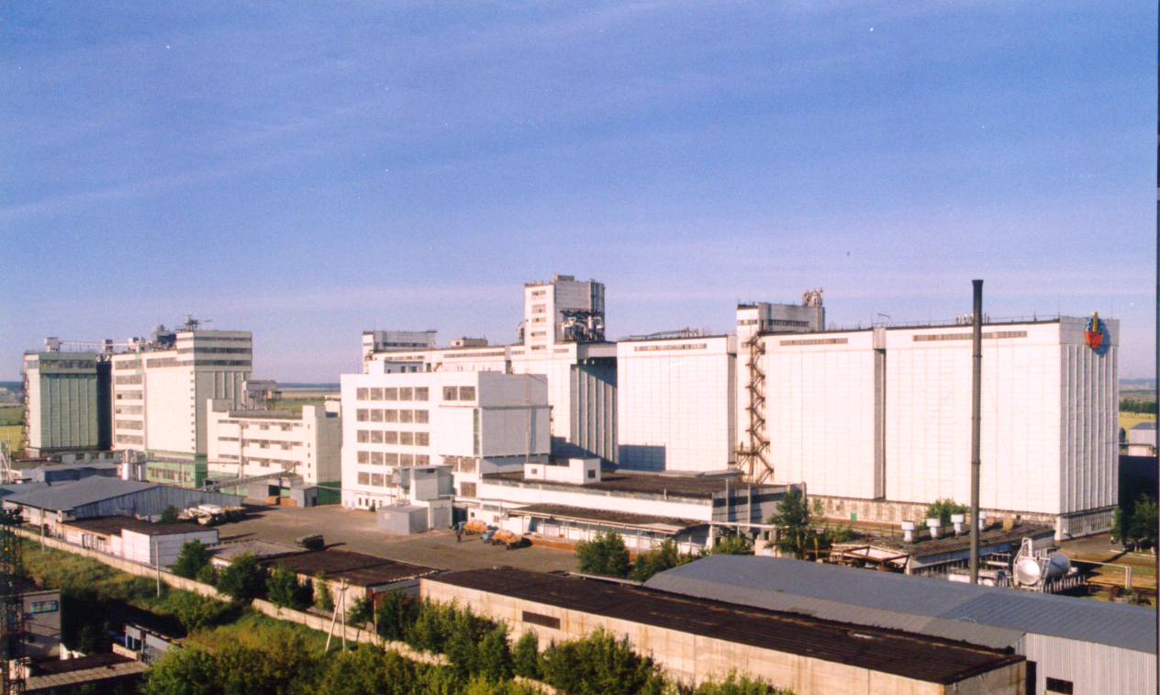
АО «Челныхлебопродукт»
Произведено:
комбикормов – 66,6 тыс.тн
муки – 42,4 тыс.тн
1,52 млрд.рублей

Slide 11
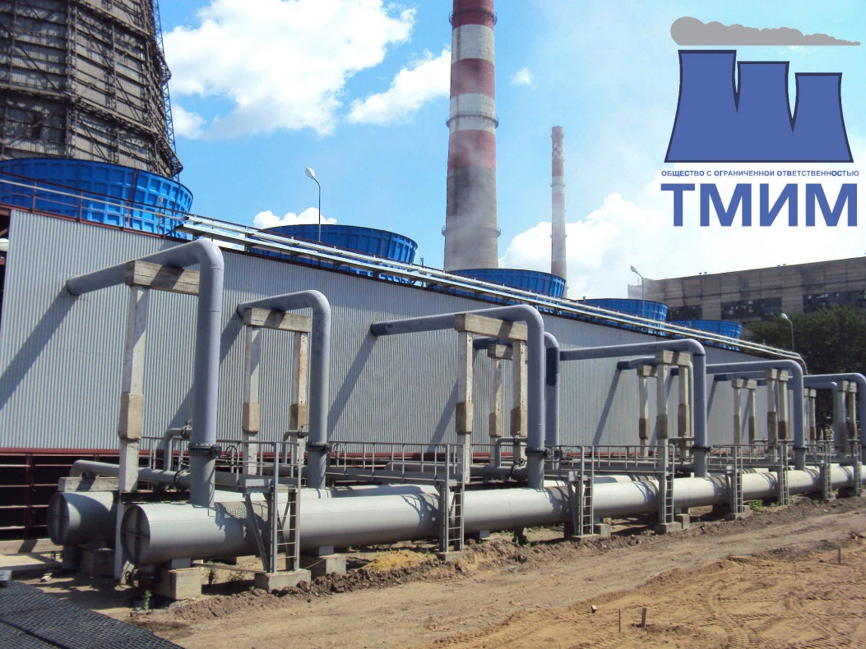
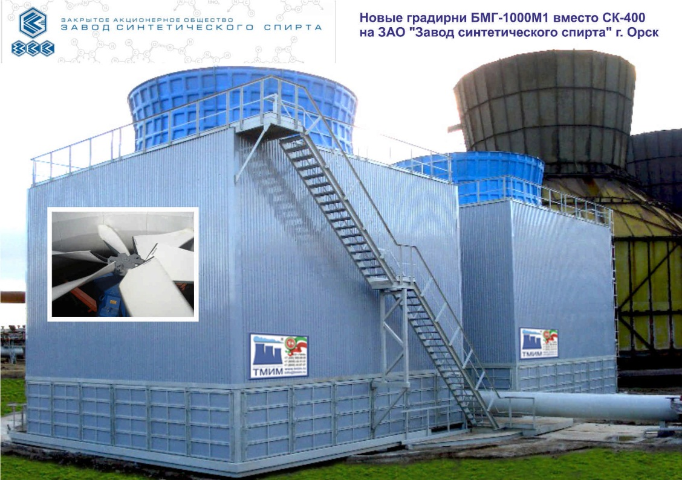
ООО «ТМИМ»
(н.п.Новый Мусабай)
856,2
млн.рублей
Производство
градирен и изготовление
комплектующих к ним

Slide 12
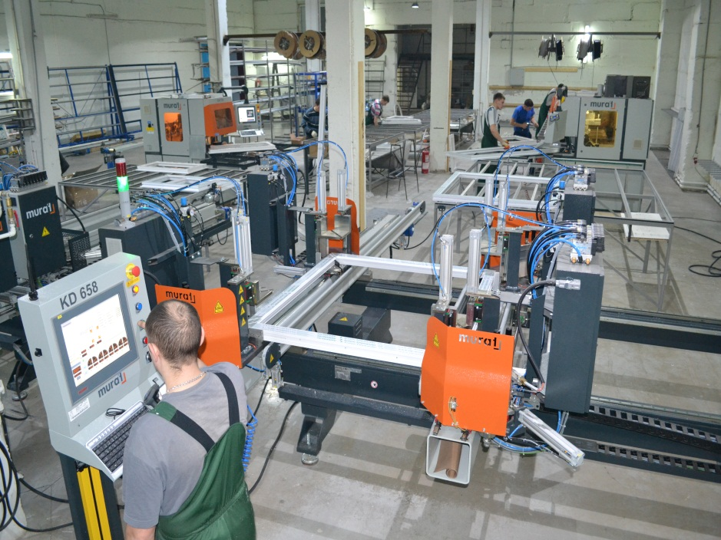
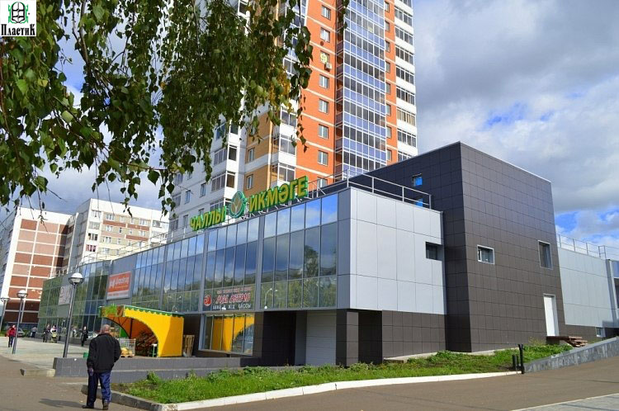
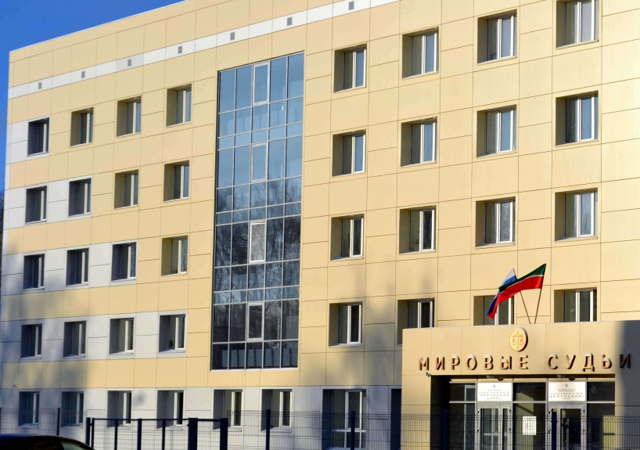
ПО «ПластиК»
(н.п.Ильбухтино)
131,5
млн.рублей
Произведено оконных конструкций
из пластика – 25,2 тыс. кв.м.

Slide 13

Инвестиции в основной капитал,
(млрд. руб.)

Slide 14
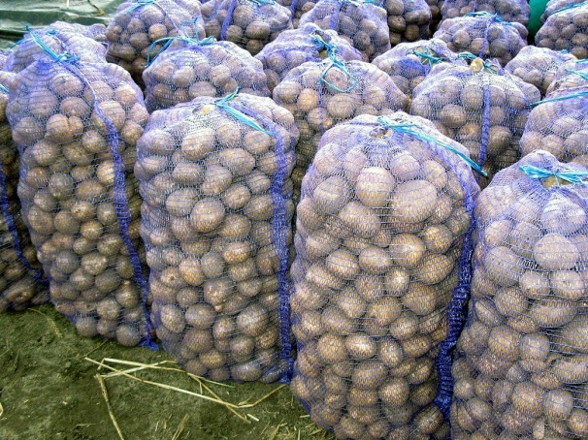
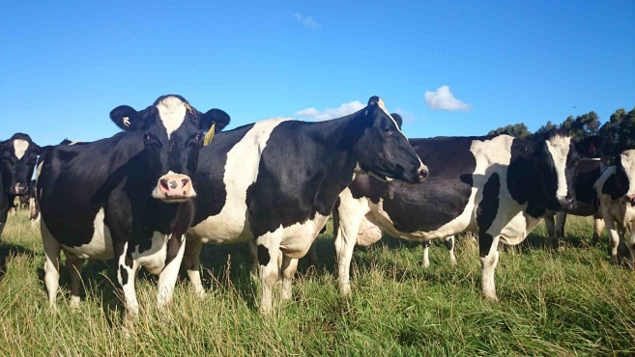
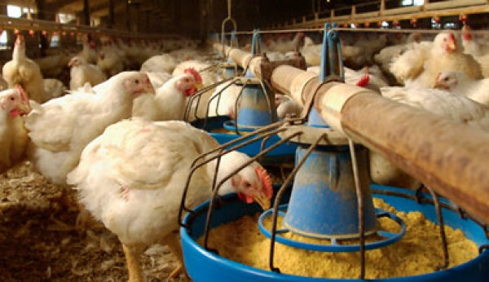
Продукция сельского хозяйства
(млрд.руб.)

Slide 15
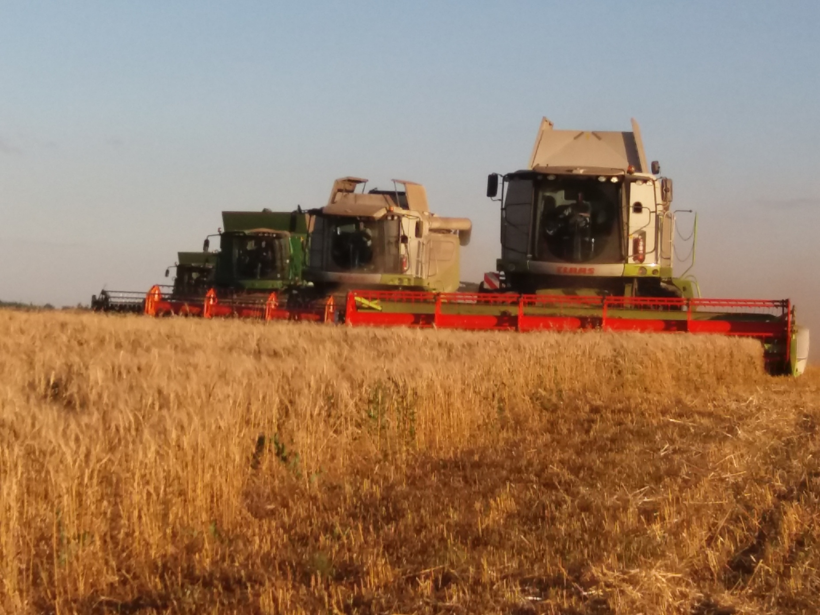
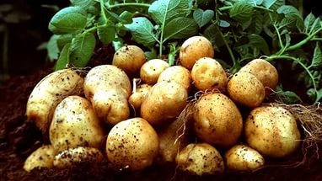
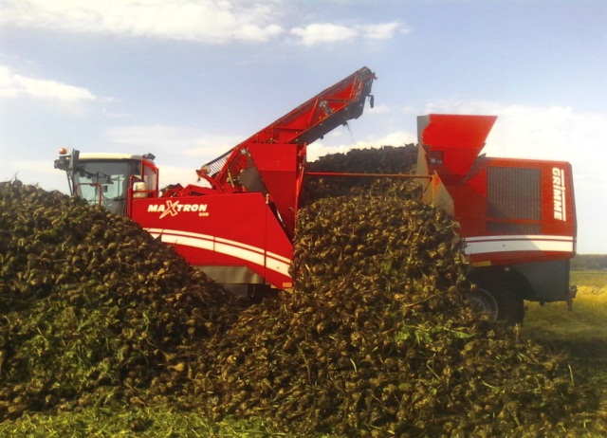
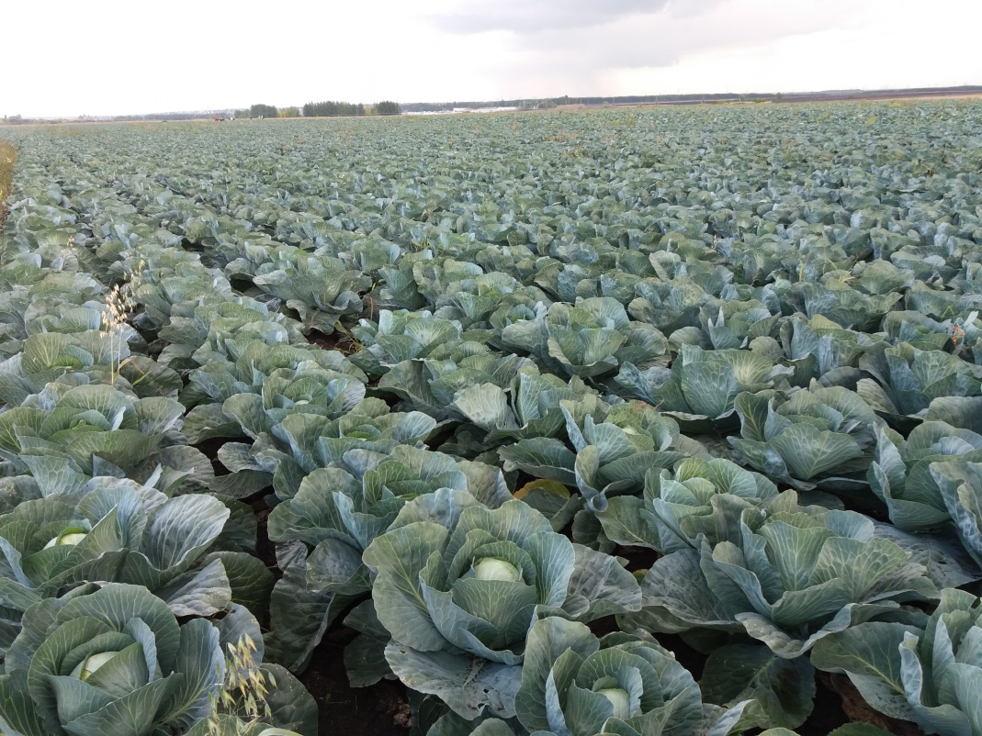
Урожай - 2017
Произведено:
зерно 158,8 т.тонн
картофель 8,7 т.тонн
овощи 8,2 т.тонн
сахарная свекла 156 т.тонн

Slide 16
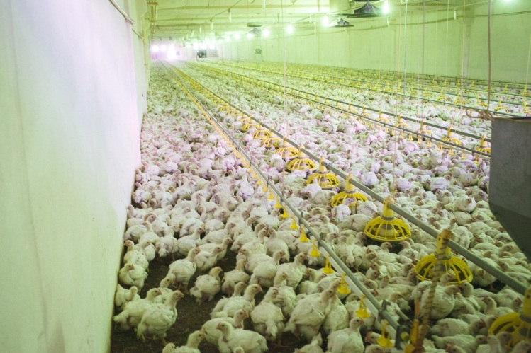
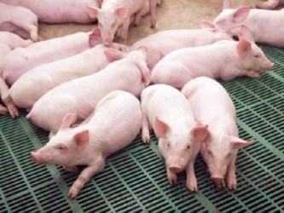
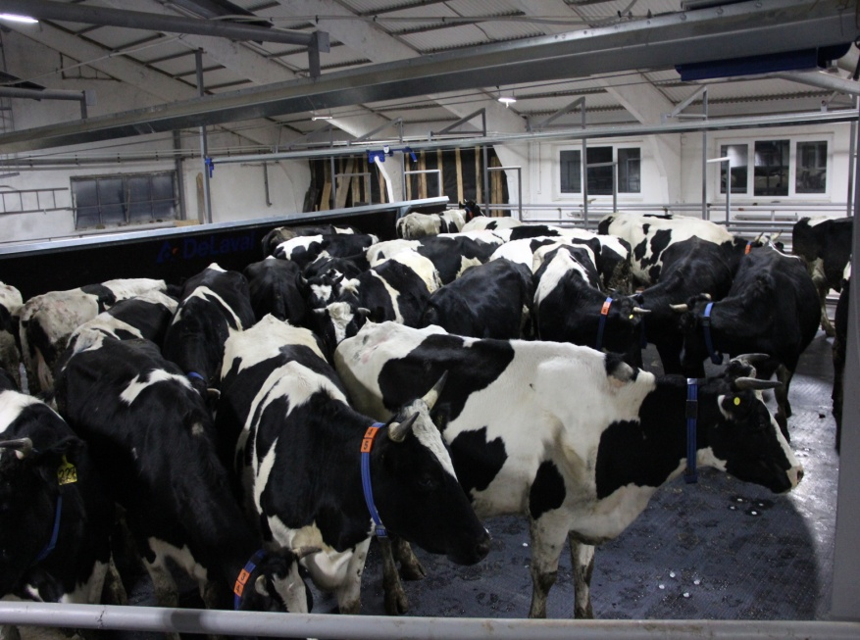
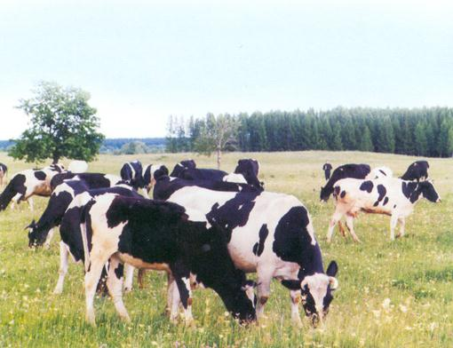
Агропромышленный комплекс
Произведено мяса
127 тыс.тонн
Произведено молока
26 тыс.тонн

Slide 17
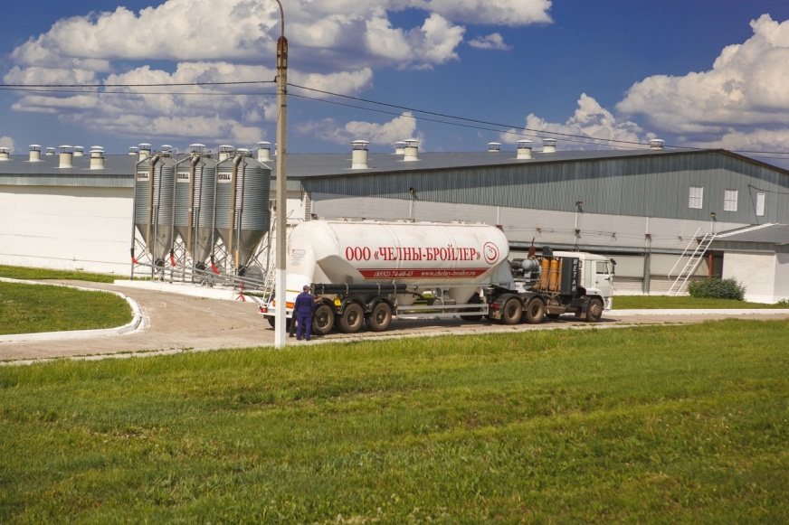
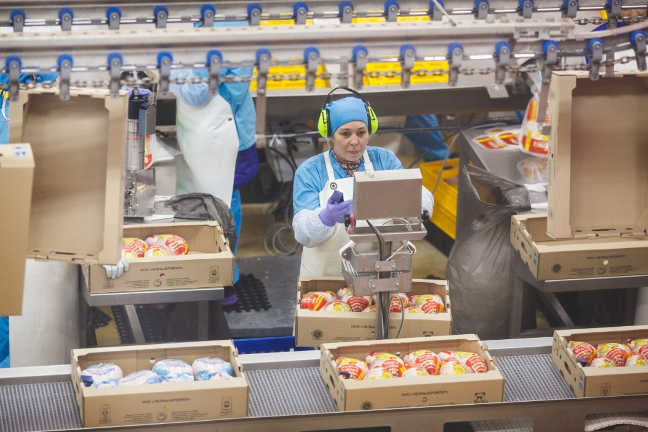
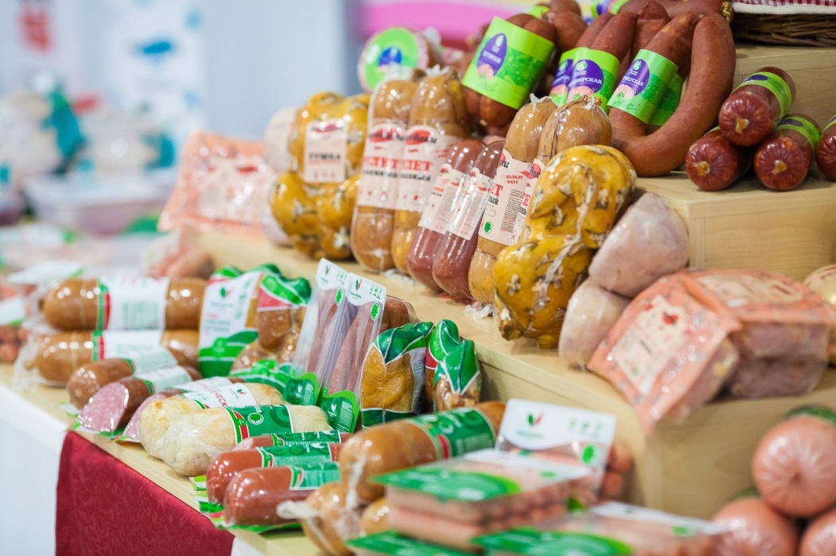
ООО «Челны-Бройлер»
9,5
млрд.рублей

Slide 18
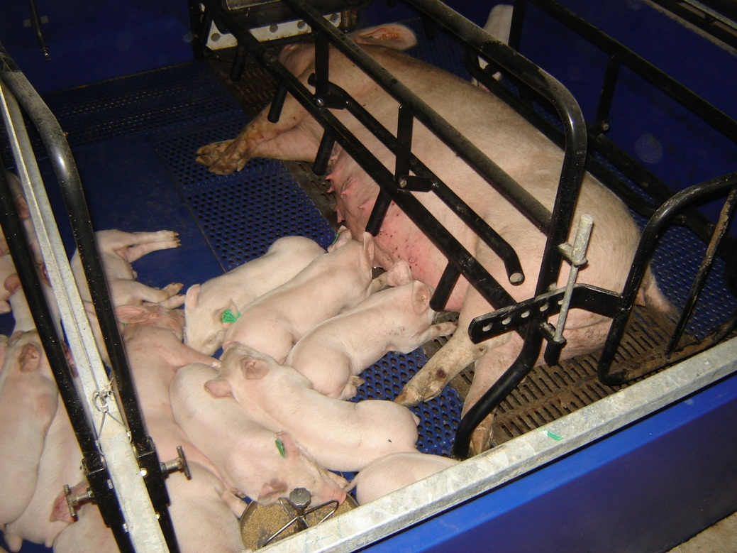
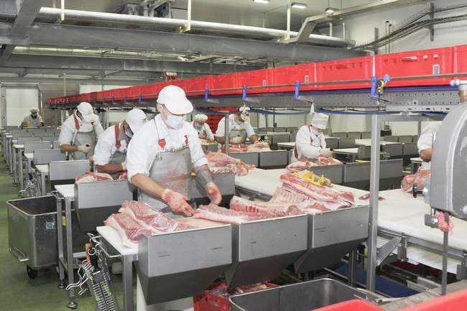
ООО «Камский Бекон»
Более 5
млрд.рублей

Slide 19

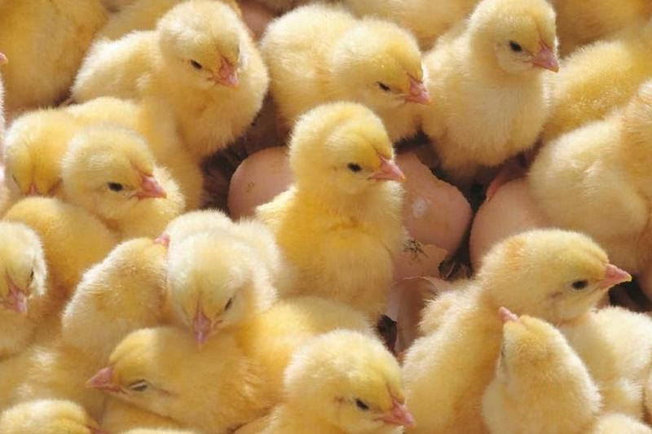
ООО «Набережночелнинский инкубатор»
1,3 млрд.рублей
Произведено:
Суточных цыплят – 51,7 млн.шт.

Slide 20

ООО «Тукаевский Племрепродуктор»
Произведено:
мясо в живом весе – 1,8 тыс.тн
инкубационных яиц – 67,3 млн.шт.
1,1
млрд.рублей

Slide 21
Производство
сельскохозяйственной продукции
ООО Агрофирма «Кама» 998 млн.руб.
ООО СХП им.Сайдашева 253 млн.руб.
ООО «Продкорпорация» 192 млн.руб.
ООО «Гигант» 186 млн.руб.
ПК «Ирек» 118 млн.руб.
ООО СХП «Ярыш» 96 млн.руб.
ООО «Челны-Овощи +» 94 млн.руб.
АПК «Биклянь» 72 млн.руб.

Slide 22
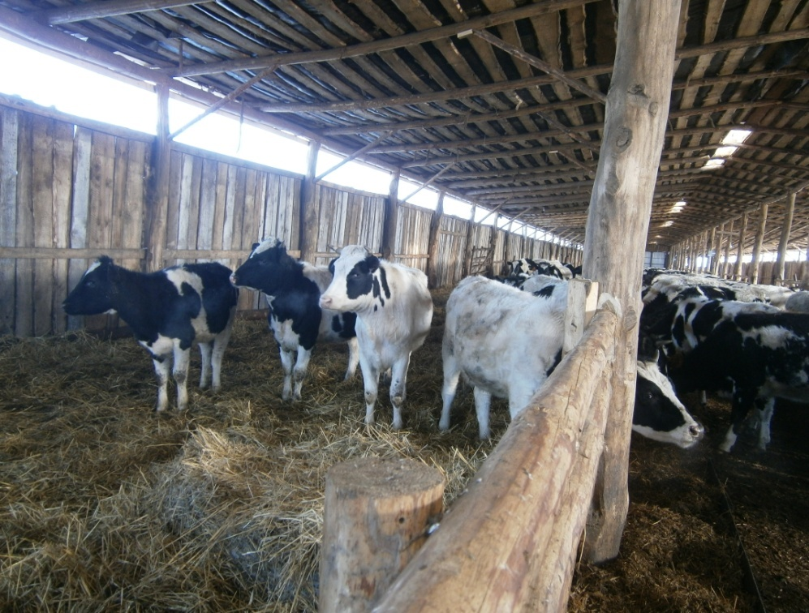
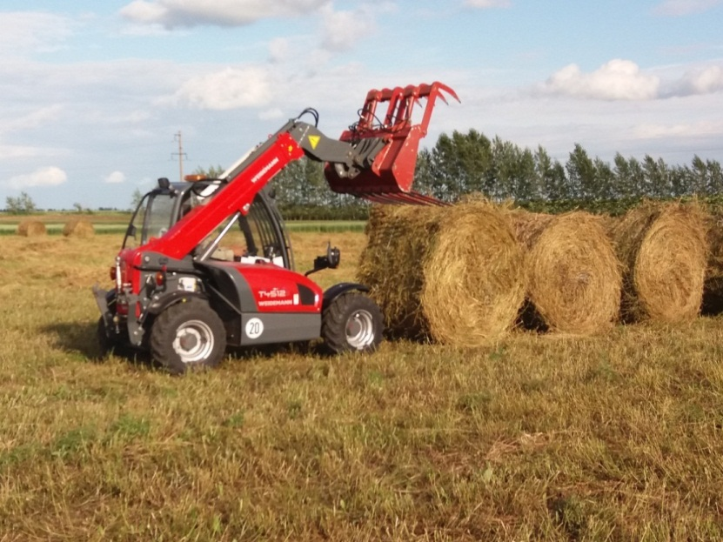
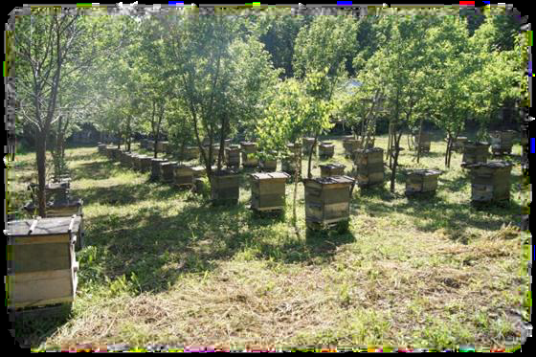
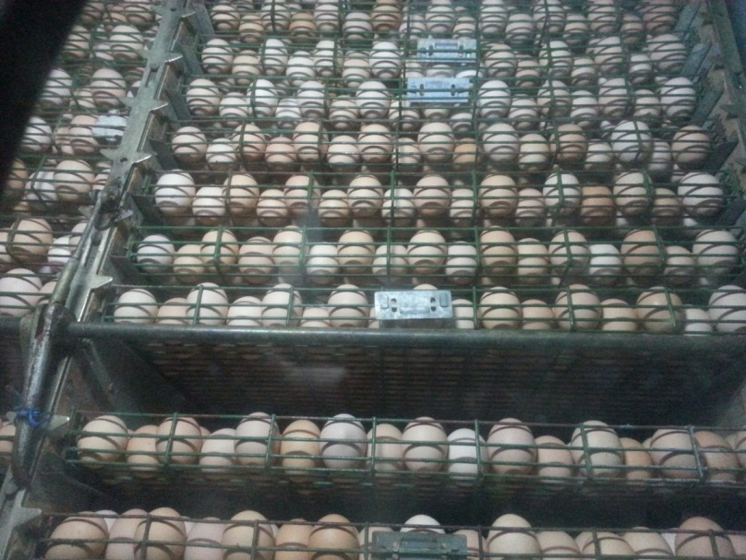
Агропромышленный комплекс
79 крестьянских фермерских хозяйств

Slide 23

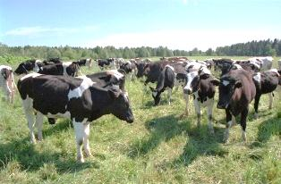
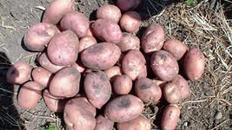
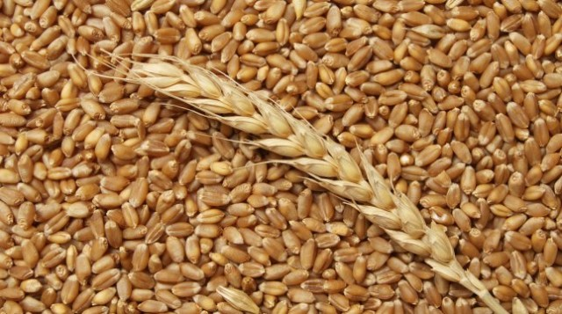
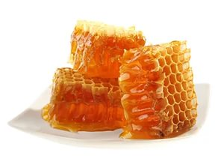
Агропромышленный комплекс
Мясо
2,1 тыс.тонн
Молоко
3,6 тыс.тонн
Продукция КФХ
за 2017 год
410 млн.руб.
Зерно
25,6 тыс.тонн
Картофель
4,0 тыс.тонн
Товарный мед
13 тонн

Slide 24
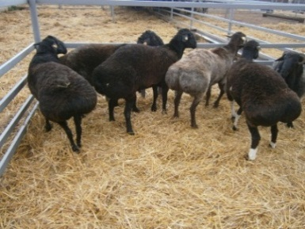
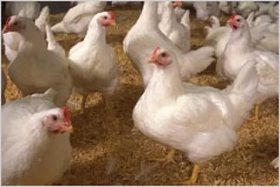
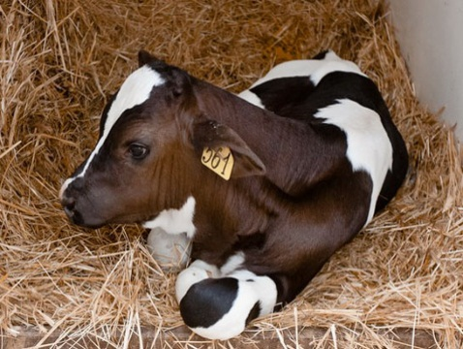
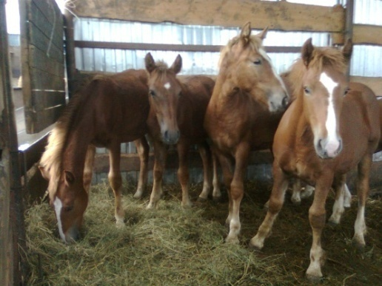
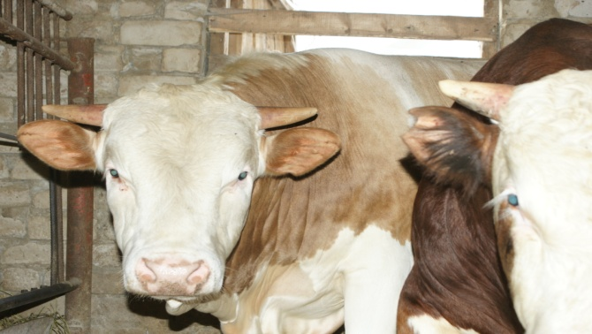
Семейные фермы - 32
Фермы по откорму КРС
7
Молочные фермы
7
Птицефермы 10
Овцеферма
2
КРС
2568 голов
Коровы
752 головы
Пчеловодство
2
Конеферма
4

Slide 25
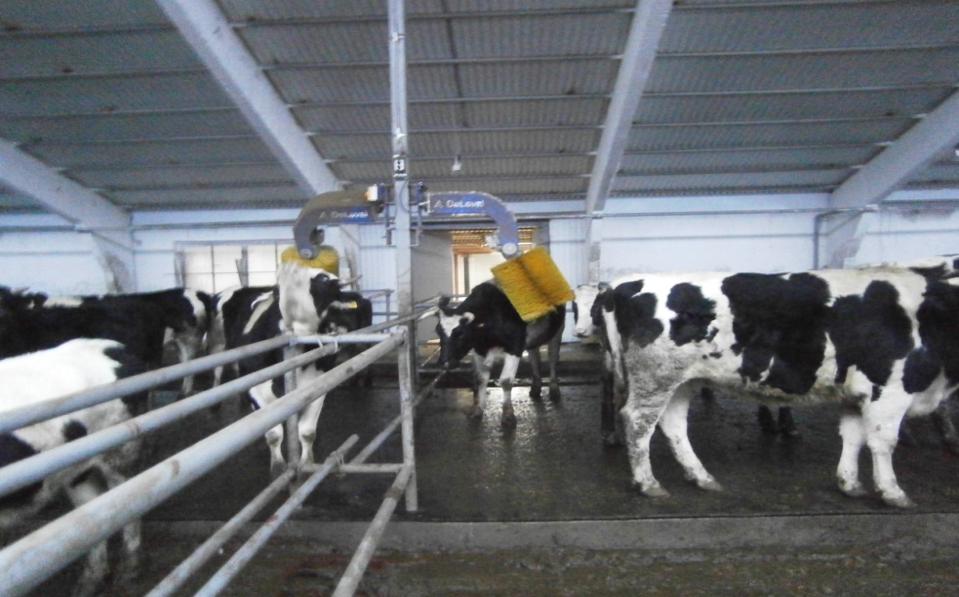
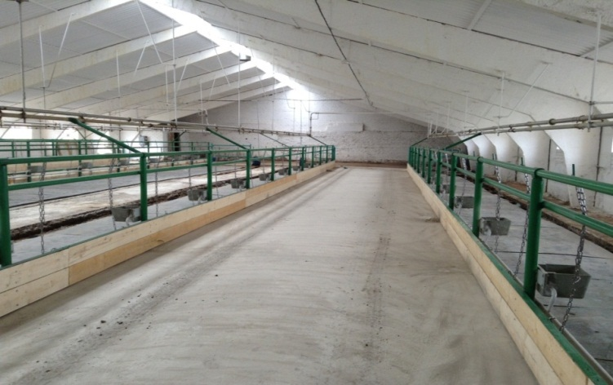
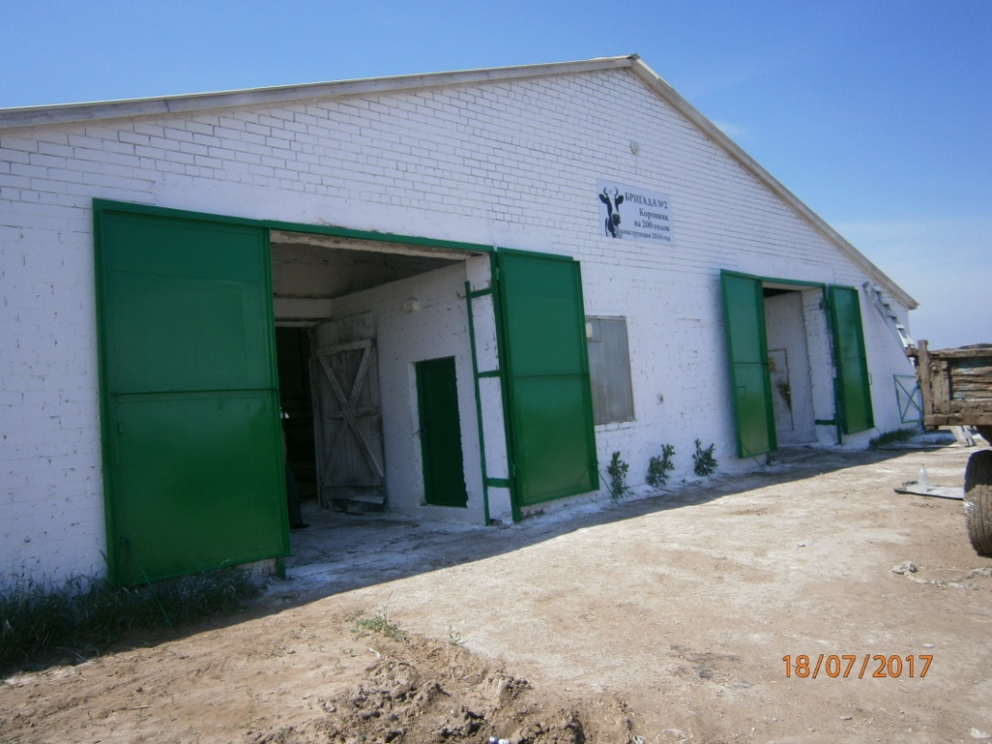
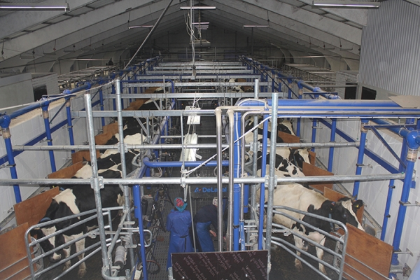
Капитальный ремонт коровников

Slide 26
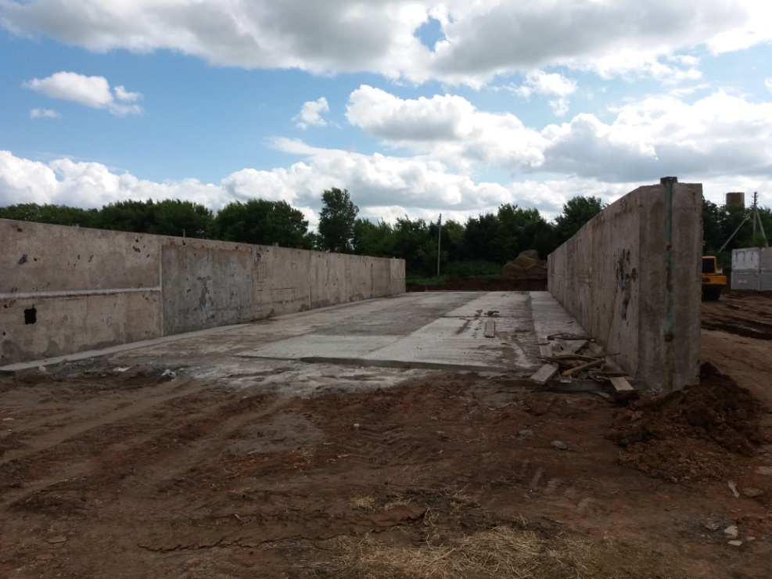
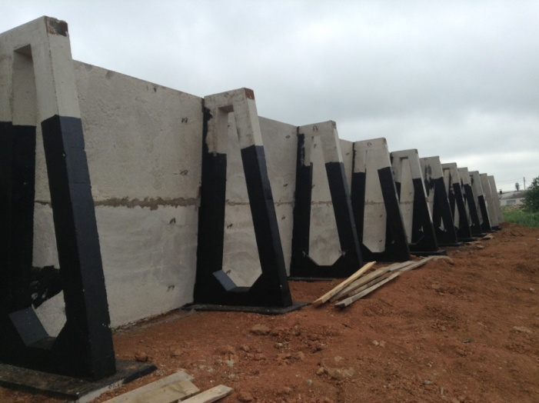
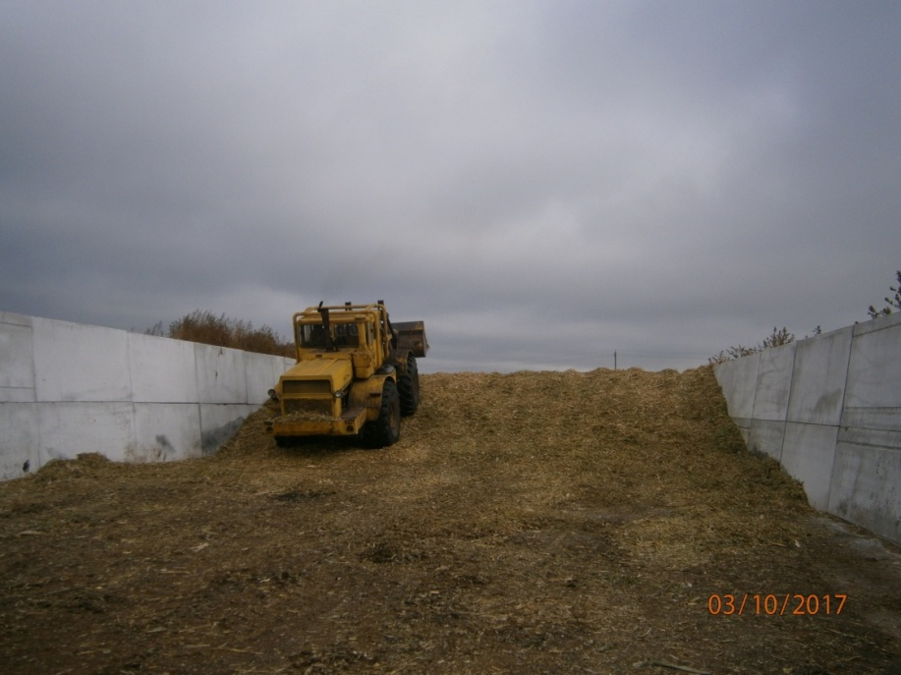
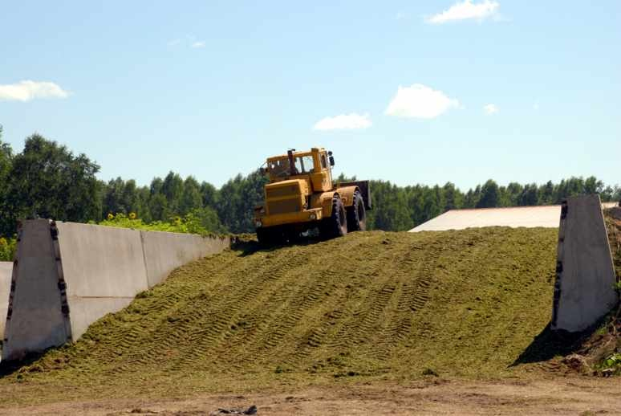
Строительство силосно-сенажных траншей

Slide 27
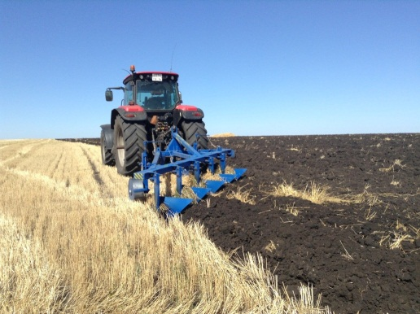
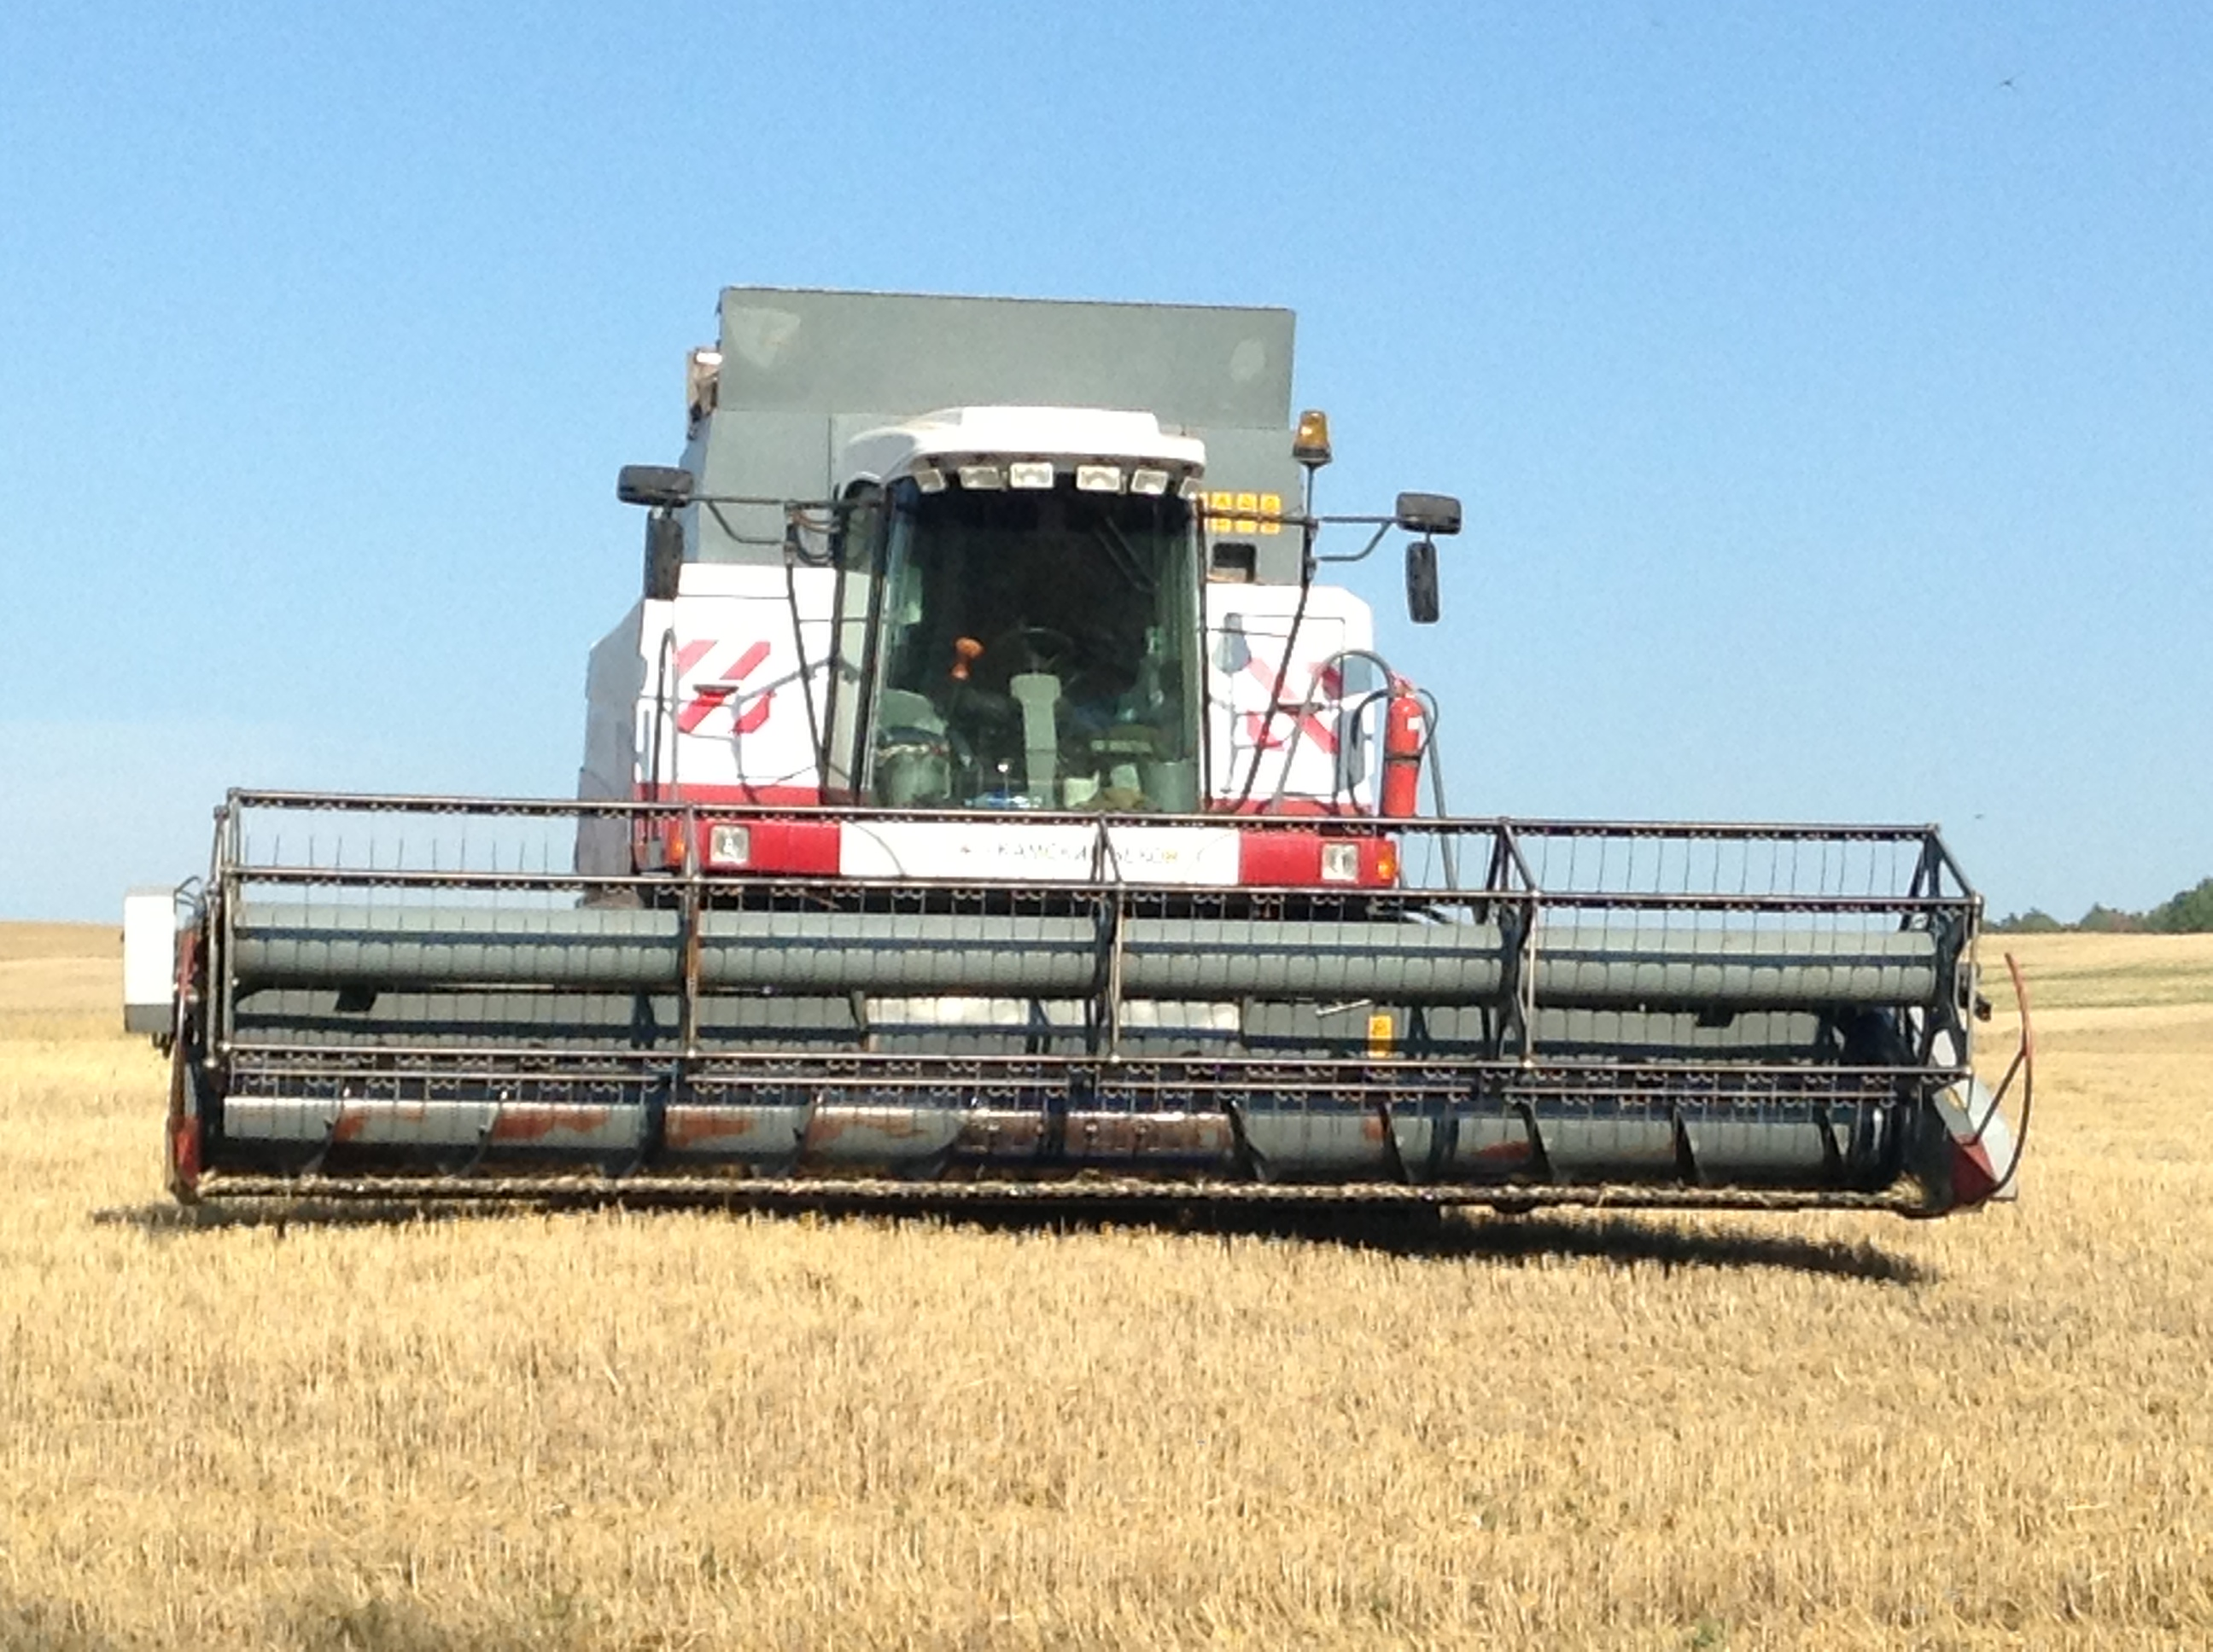


Приобретение новой техники

Slide 28




Приобретение новой техники

Slide 29




Личные подсобные хозяйства района

Slide 30




Личные подсобные хозяйства района

Slide 31





Личные подсобные хозяйства района
Мясо
1,3 тыс.тонн
Молоко
8,5 тыс.тонн
Продукция частных подворий
за 2017 год
135 млн.руб.
Картофель
6,0 тыс.тонн
Товарный мед
153 тонны
Овощи
8,5 тыс.тонн
Яйца
7 млн.шт.

Slide 32




Сельскохозяйственные ярмарки

Slide 33



Сельскохозяйственные ярмарки

Slide 34
Субъекты малого и среднего бизнеса - 2530
Малых и средних предприятий
1005
Крестьянско-фермерских хозяйств
79
Индивидуальных предпринимателей
1446
22,4%
валового территориального продукта

Slide 35




Предпринимательство
и потребительский рынок

Slide 36
Строительство и ввод жилья

Slide 37




Развитие ИЖС

Slide 38
Управление
многоквартирными домами
Жилищный фонд района
256 многоквартирных домов
12,9 тыс. индивидуальных жилых домов
УК «Тамерлан»
УК «Доверие»
УК «Надежда»
Сельские поселения района
ТСЖ «Нефтебаза»
ТСЖ «Князевское»

Slide 39

Сбор и вывоз ТБО
в населенных пунктах района

Slide 40



Ремонт дорог
регионального значения

Slide 41



Обеспечение населения питьевой водой

Slide 42


Газификация жилых домов

Slide 43




Ремонт дорог местного значения

Slide 44




Ремонт дорог местного значения

Slide 45




Ремонт дорог местного значения

Slide 46

Пешеходный мост в с.Калмаш

Slide 47



Благоустройство родников

Slide 48


Детские площадки

Slide 49



Строительство ФАП в н.п. Малтабарово

Slide 50


Здание Исполнительного комитета сельского поселения в с.Новотроицкое

Slide 51



Парк «Солнечный»
в н.п.Новотроицкое

Slide 52


Универсальные спортивные площадки
Спортивная площадка
в н.п.Комсомолец
Хоккейный корт в с.Бетьки

Slide 53

Строительство бассейна
в пос.Круглое Поле

Slide 54



Капитальный ремонт
многоквартирных домов

Slide 55



Бурдинский сельский дом культуры

Slide 56

Капитальный ремонт
детского сада «Кояшкай»

Slide 57



МБОУ «Стародрюшевская начальная общеобразовательная школа»

Slide 58


Организация дополнительных групп в с.Новотроицкое

Slide 59


Восстановление уличного освещения

Slide 60


Гранты сельским поселениям

Slide 61




Санитарно-экологический двухмесячник

Slide 62



День посадки леса

Slide 63




Благоустройство
населенных пунктов

Slide 64

Рекультивация
«диких» карьеров

Slide 65


Аэропорт «Бегишево»
767,2
млн.рублей

Slide 66


Структурное подразделение Куйбышевской железной дороги
Более 1,5
млрд.рублей

Slide 67



Транспортные услуги
по пассажирским перевозкам

Slide 68
Детские сады района
Всего детских садов | Количество воспитанников | Охват дошкольным образованием
25 | 1590 | 76,3%

Slide 69



Игровые занятия
в дошкольных учреждениях

Slide 70



Детский сад «Березка»
- «Лучший билингвальный детский сад

Slide 71
Контингент обучающихся
в общеобразовательных организациях
Средняя наполняемость классов: 12,2 учащихся

Slide 72
Кадровое обеспечение
Педагогический коллектив района – 583 человека
Имеют высшую
и первую квалификационную категорию–
398 человек (68%)
Возраст до 35 лет –
81 человек
Молодые специалисты–
10 человек

Slide 73
Результаты заключительного этапа республиканской олимпиады "Путь к Олимпу"
Школа | Участник | Предмет | Учитель | Результат
Бурдинская | Чернов Валентин | математика | Утяшова В.Н. | призер
Малошильнинская | Садриева Резеда | химия | Мифтахова З.Р. | призер
Комсомольская | Петров Виктор | химия | Юнусова Г.Л. | призер
Малошильнинская | Александрова Ирина | английский язык | Асанова Ю.Г. | призер

Slide 74
Итоги регионального этапа
Всероссийских олимпиад школьников
Предмет | Участник | Школа | Учитель
английский язык | Тимошев Дамир | Круглопольская | Орловская Л.С.
русская литература | Хакимова Миляуша | Мусабай-Заводская | Марсалова Г.М.
биология | Бариев Тимур | п.Новый | Миннигулова Г.Р.

Slide 75

Заключительный этап Олимпиады национальной технологической инициативы по профилю
«Интеллектуальные робототехнические системы» в г.Сочи
Якупов Алмаз – ученик Биклянской школы

Slide 76
Сведения о выпускниках,
награжденных медалью
Наименование образовательного учреждения | Выпускники, награжденные медалью Российской Федерации
Биклянская СОШ | Хасанова Алина
Князевская СОШ | Сафиуллин Ранис
Малошильнинская СОШ | Муськина Динара
Мелекесская СОШ | Умнова Лиана
Нижнесуыксинская СОШ | Хайрутдинова Инзиля
Тлянче-Тамакская СОШ | Юсупова Айсылу

Slide 77
В число 100 лучших школ
Республики Татарстан вошли
Школы | Ф.И.О директора | Позиция в рейтинге
Князевская | Крупнова Елена Ивановна | 59
Бетькинская | Шагимарданова Раушания Анваровна | 72
Нижнесуыксинская | Сафиуллина Венера Валериевна | 52 (в рейтинге базовых школ)

Slide 78

Поддержка семьи и детства

Slide 79


Работа с опекунскими семьями

Slide 80


Работа с приемными родителями

Slide 81


Мероприятия с детьми-сиротами

Slide 82

Специализированное жилье
для детей-сирот

Slide 83



Здравоохранение района

Slide 84



Профилактика – залог здоровья

Slide 85



Будни медицины

Slide 86


Республиканский центр материальной помощи

Slide 87




Отделение надомного обслуживания КЦСОН «Шафкатъ»

Slide 88




Отделение социальной помощи
семье и детям

Slide 89




Профилактические мероприятия с детьми

Slide 90

Тукаевский дом-интернат
для престарелых и инвалидов

Slide 91




Тукаевский дом-интернат
для престарелых и инвалидов

Slide 92


Творческие объединения

Slide 93


Творческие объединения

Slide 94



Творческие объединения

Slide 95


Успехи творческих коллективов

Slide 96


Успехи творческих коллективов

Slide 97




Популяризация народной культуры

Slide 98


Детская школа искусств

Slide 99



Музей боевой славы «Гиндукуш»

Slide 100


Деятельность сельских библиотек

Slide 101


Деятельность сельских библиотек

Slide 102


Молодежная политика и спорт
Подростковый клуб
121 плоскостное спортивное сооружение
Детско-юношеская спортивная школа
28 спортивных залов
Форпост

Slide 103




Спортивно-массовые мероприятия

Slide 104


Участие в республиканских
и всероссийских соревнованиях

Slide 105




Спартакиада
среди сельских поселений

Slide 106




Лучшее сельское подворье молодой семьи

Slide 107

Вручение паспортов
юным гражданам

Slide 108

День России

Slide 109


Форум юных граждан

Slide 110

Сессия здоровья - 2017

Slide 111

Участие волонтерского отряда Данко в Профилактическом слете

Slide 112

Всероссийский конкурс «Доброволец России - 2017»

Slide 113

Патриотический клуб «Отвага»

Slide 114
Имущественный и земельный налог
 | 2015 | 2016 | 2017
Земельный налог, тыс. руб | 57 801,1 | 60315,0 | 65 818,5
Имущественный налог, тыс. руб. | 14 809,3 | 8 654,8 | 8 303,1
Ввод жилья, кв.м. | 79 067 | 80 133 | 81 017

Slide 115
Задачи в сфере имущественных
и земельных отношений на 2018 год
Проведение инвентаризации земельных участков и имущества
Внедрение программного продукта для учета муниципального имущества
Активизация работы по выявлению и взысканию задолженности по арендной плате, имущественным и земельным налогам

Slide 116
Об итогах социально-экономического развития Тукаевского муниципального района за 2017 год и задачах на 2018 год
Камаев Фаил Мисбахович
Руководитель Исполнительного комитета района

Slide 117
Бюджет района, млн.руб.

Slide 118



Собрания граждан
в сельских поселениях

Slide 119

Обращения граждан
по категориям

Slide 120
Тематика обращений

Slide 121

Народный контроль

Slide 122


Тестирование на знания законов,
регламентирующих антикоррупционную деятельность

Slide 123


Акция «Нет коррупции!»

Slide 124

Опрос учащихся общеобразовательных школ,
на предмет сбора денежных средств в школах

Slide 125




Мероприятия проведенные
отделом культуры

Slide 126

Информационные буклеты, листовки, годовые календари с антикоррупционной эмблемой

Slide 127

Стенды антикоррупционной направленности, «Народная почта»

Slide 128




Информационные ресурсы района

Slide 129



Противодействие коррупции

Slide 130

Встреча с учащимися школы

Slide 131

Республиканский конкурс
«Надо жить честно!»

Slide 132

Республиканский конкурс
«Надо жить честно!»

